Slide 1






Unit starter C
Outdoor
Activities

Slide 2


Warm-up

Slide 3


MsPham
0936092789

Slide 4


MsPham
0936082789
MsPham
0936092789
Start

Slide 5




MsPham
0936082789
What are you doing?
I’m _______.
walking
MsPham
0936092789
Check
Next

Slide 6

MsPham
0936082789
What is she doing?
She’s _______.
skipping
Check
Next

Slide 7

MsPham
0936082789
What is he doing?
He’s _______.
skating
Check
Next

Slide 8

MsPham
0936082789
What are they doing?
They’re _______.
flying kites
Check
Next

Slide 9

MsPham
0936082789
What is your hobby?
My hobby is ______.
dancing
Check
Next

Slide 10

MsPham
0936082789
What is her hobby?
Her hobby is ______.
cycling
Check
Next

Slide 11

MsPham
0936082789
What is his hobby?
His hobby is ______.
swimming
Check
Next

Slide 12

MsPham
0936082789
What is _____ doing?
- ______ is playing football.
He
Check
Next

Slide 13

MsPham
0936082789
What is _____ hobby?
- ______ is playing basketball.
his hobby
Check
Next

Slide 14
MsPham
0936082789
Good job!
MsPham
0936092789
End

Slide 15
Revivew

Slide 16


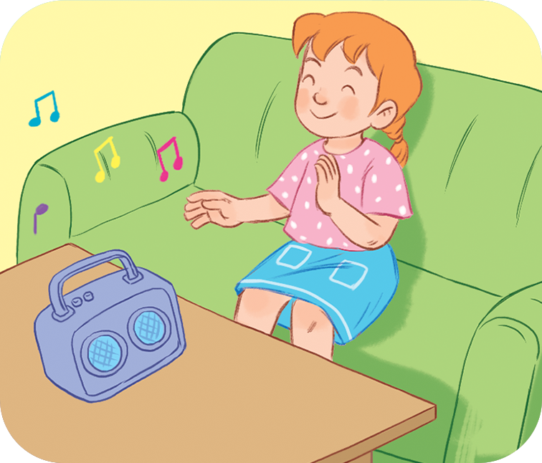

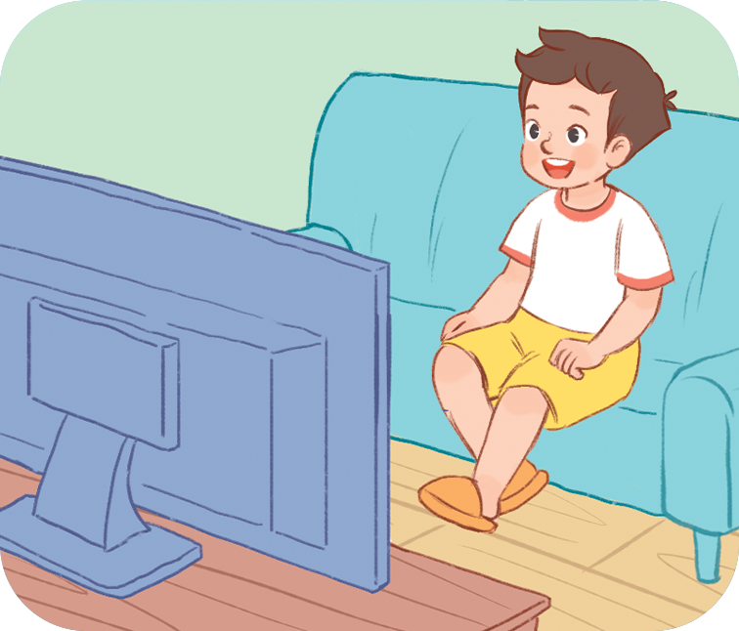
1. Cách hỏi - trả lời ai đó đang làm gì
What are you/they doing?
I’m/They’re ________.
listenning
to music
painting
watching TV
walking

Slide 17


1. Cách hỏi - trả lời ai đó đang làm gì
What’s she/he doing?
She’s/He’s _______.
skating
flying a kite
skipping
cycling

Slide 18
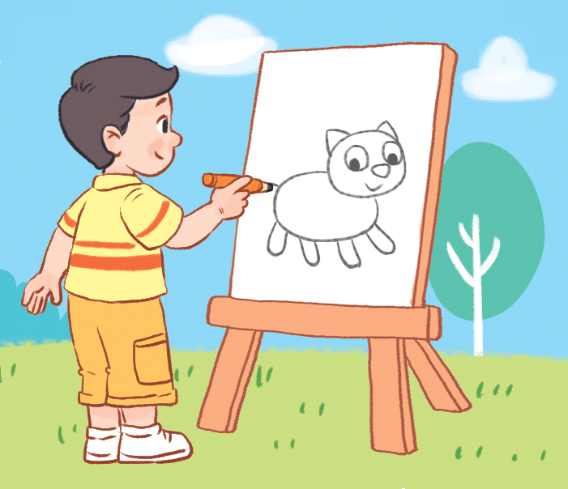
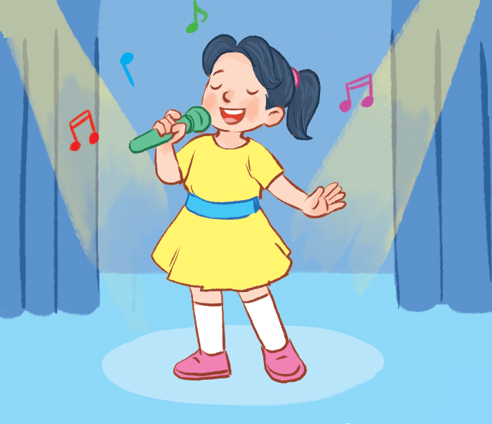
2. Cách hỏi - trả lời về sở thích của ai đó
What is your hobby?
My hobby is ________.
swimming
drawing
singing
dancing

Slide 19


2. Cách hỏi - trả lời về sở thích của ai đó
What is his/her hobby?
His/Her hobby is ________.
playing badminton
running
playing basketball
playing football

Slide 20
Practice
MsPham
0936092789

Slide 21
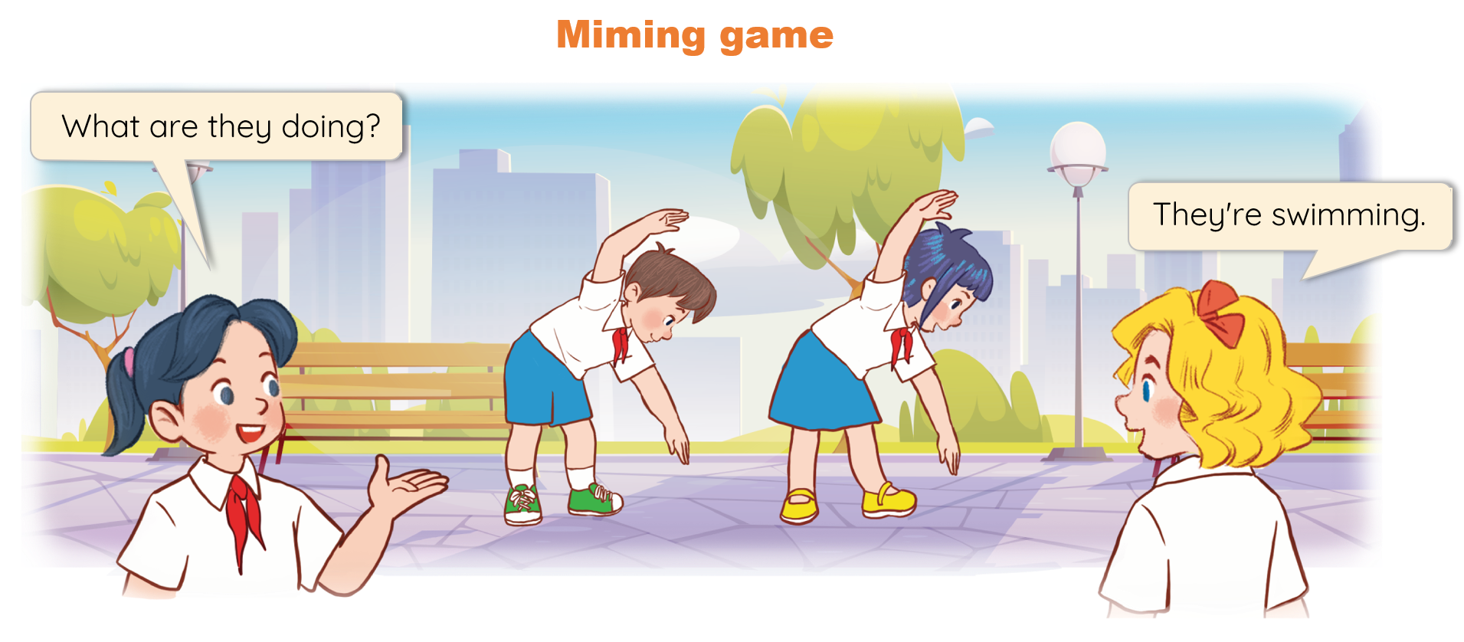
1
Let’s play.
MsPham
0936092789

Slide 22
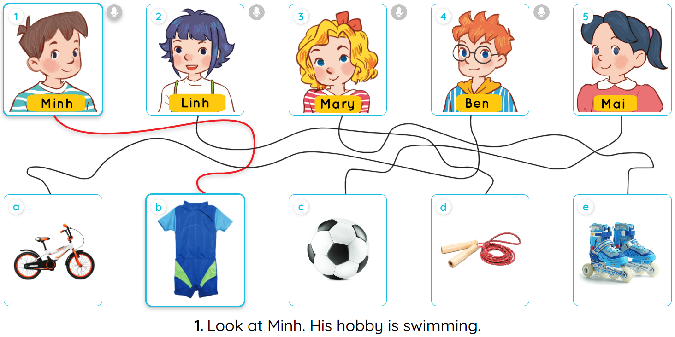
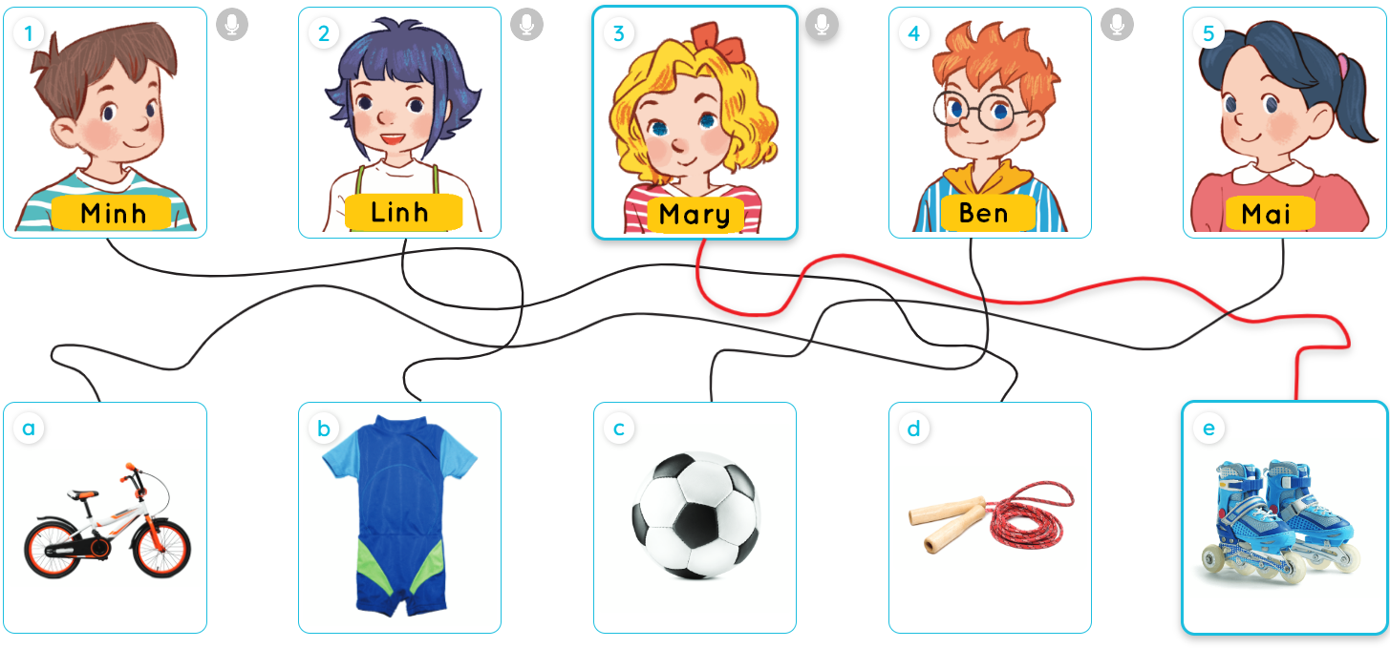
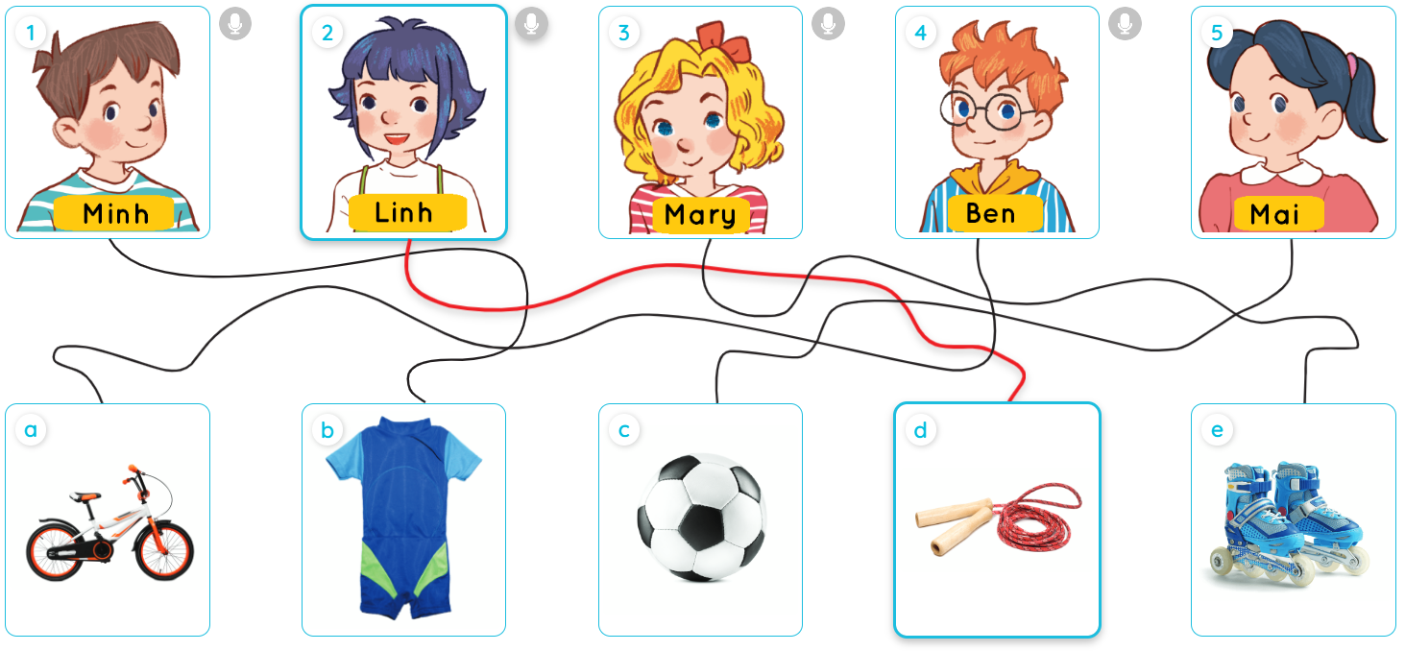
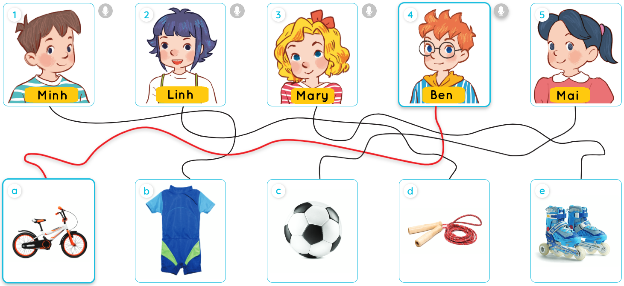
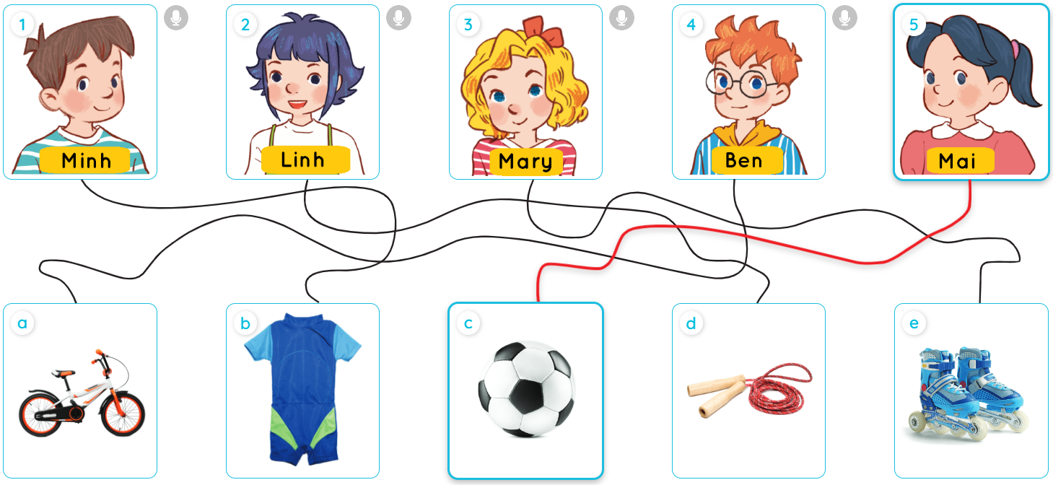
2
Follow the line and say.
MsPham
0936092789
5. Look at Mai. Her hobby is playing football.
2. Look at Linh. His hobby is skipping.
3. Look at Mary. Her hobby is skating.
4. Look at Ben. His hobby is cycling.

Slide 23

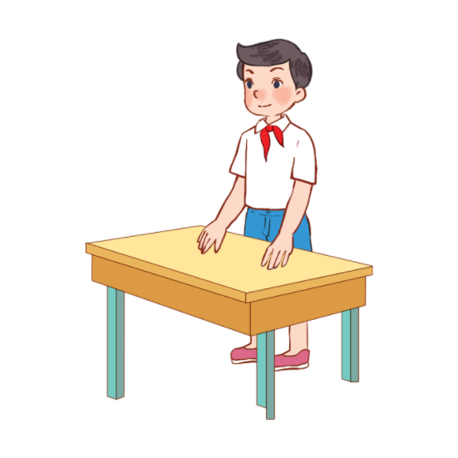

3
Read and act out.
Jump.
Jump high!
Kick.
Kick hard!
Cycle.
Cycle fast!
MsPham
0936092789

Slide 24


Thank you
For enjoying!

Slide 25
Mến gửi quý thầy cô!
MsPham xin gửi lời cảm ơn chân thành tới quý thầy cô cùng các anh chị em đồng nghiệp đã tin tưởng và sử dụng bộ bài giảng được soạn bởi MsPham.
Bài giảng là tâm huyết và công sức lao động của MsPham. Kính mong quý thầy cô trân trọng và sử dụng bài giảng đúng mục đích. Quý thầy cô được chỉnh sửa bài giảng theo ý đồ dạy học của mình. Tuy nhiên, mọi hình thức sao chép, mua bán, chia sẻ bộ bài giảng này đều là "ĂN CẮP".
MsPham tin rằng quý thầy cô đều là những người làm giáo dục chân chính. MsPham vô cùng biết ơn quý thầy cô.
Mọi thông tin phản hồi hoặc cần hỗ trợ, quý thầy cô vui lòng liên hệ: MsPham - 0936082789.
Và xin kính chúc quý thầy cô sức khỏe để thắp lửa và cống hiến trong sự nghiệp trồng người.
With love, MsPham
MsPham
0936092789

